Slide 1

第 23 章
进程到进程的传递:
UDP, TCP 和 SCTP

Slide 2
23-1 进程到进程的传递
传输层负责进程到进程的传递，即进程之间的分组传递以及部分消息传递。后面将会看到两个进程以客户/服务器的方式通信。
本节要点:
客户端/服务器模式 复用和分离
无连接服务与面向连接的服务
可靠服务与不可靠服务
三种协议

Slide 3

注意
传输层负责进程到进程的传递

Slide 4
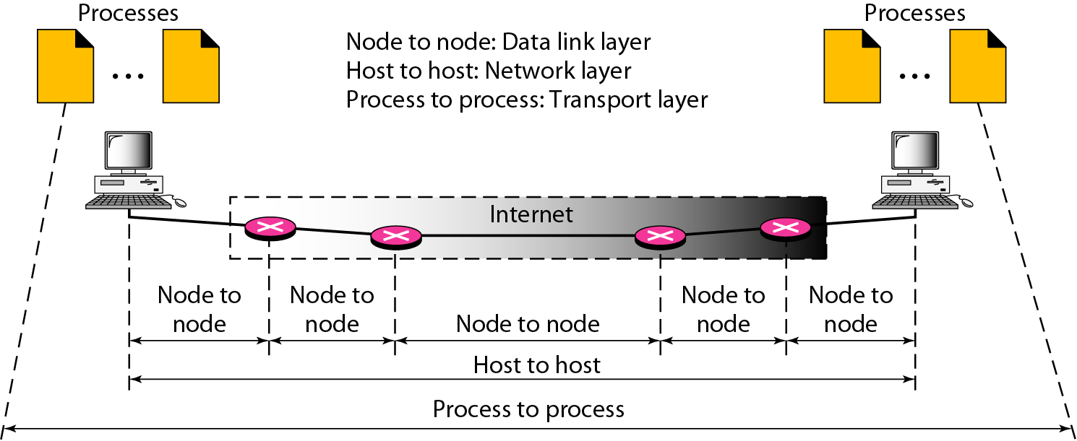
图 23.1 数据传送类型

Slide 5
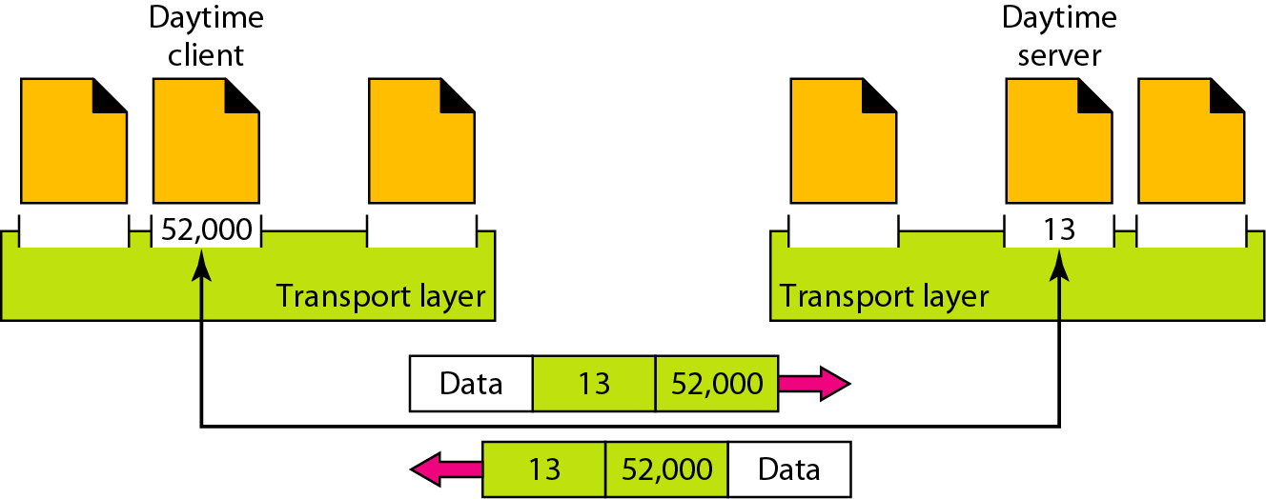
图 23.2 端口号

Slide 6
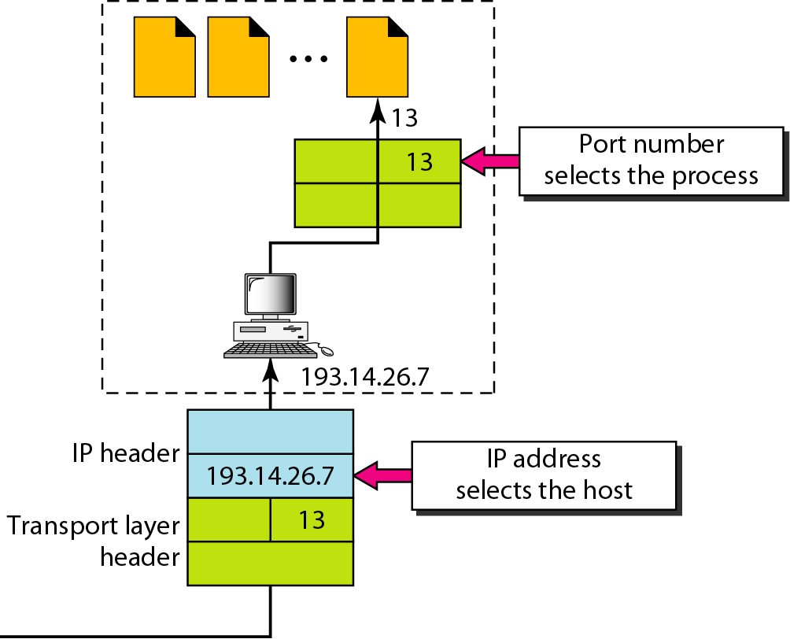
图 23.3 IP地址与端口号

Slide 7
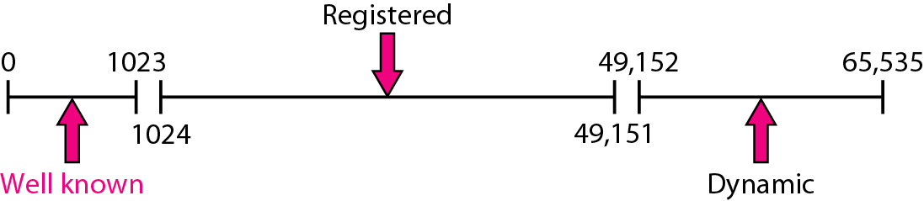
图 23.4 IANA 范围
Notes:
因特网号码分配管理局（Internet Assigned Number Authority , IANA）

Slide 8
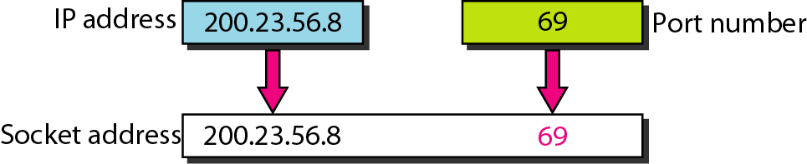
图 23.5 套接字地址

Slide 9
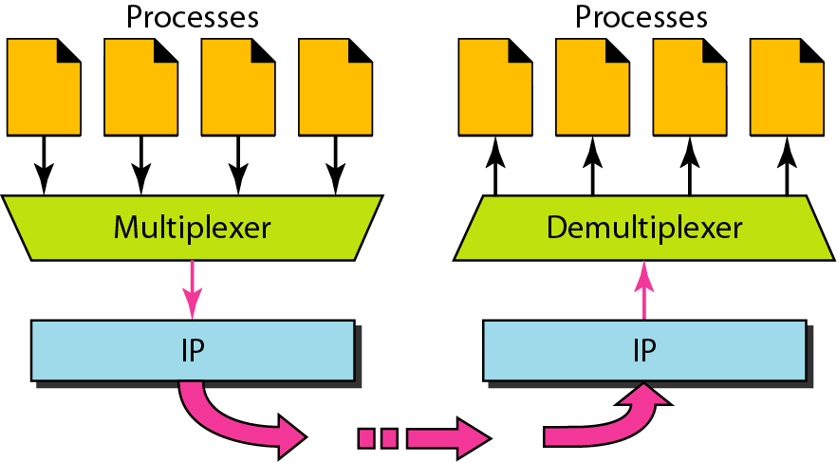
图 23.6 复用和分离

Slide 10
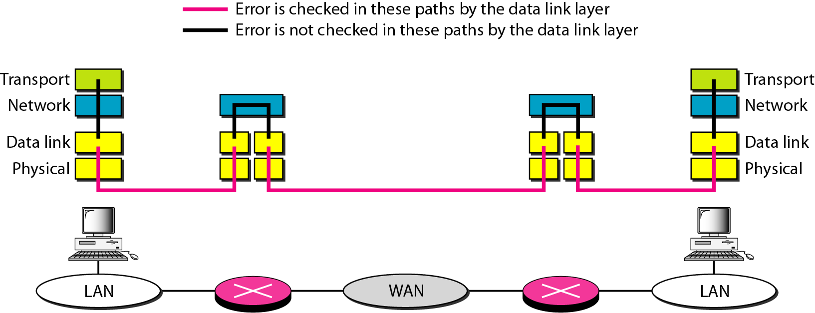
图 23.7 差错控制

Slide 11
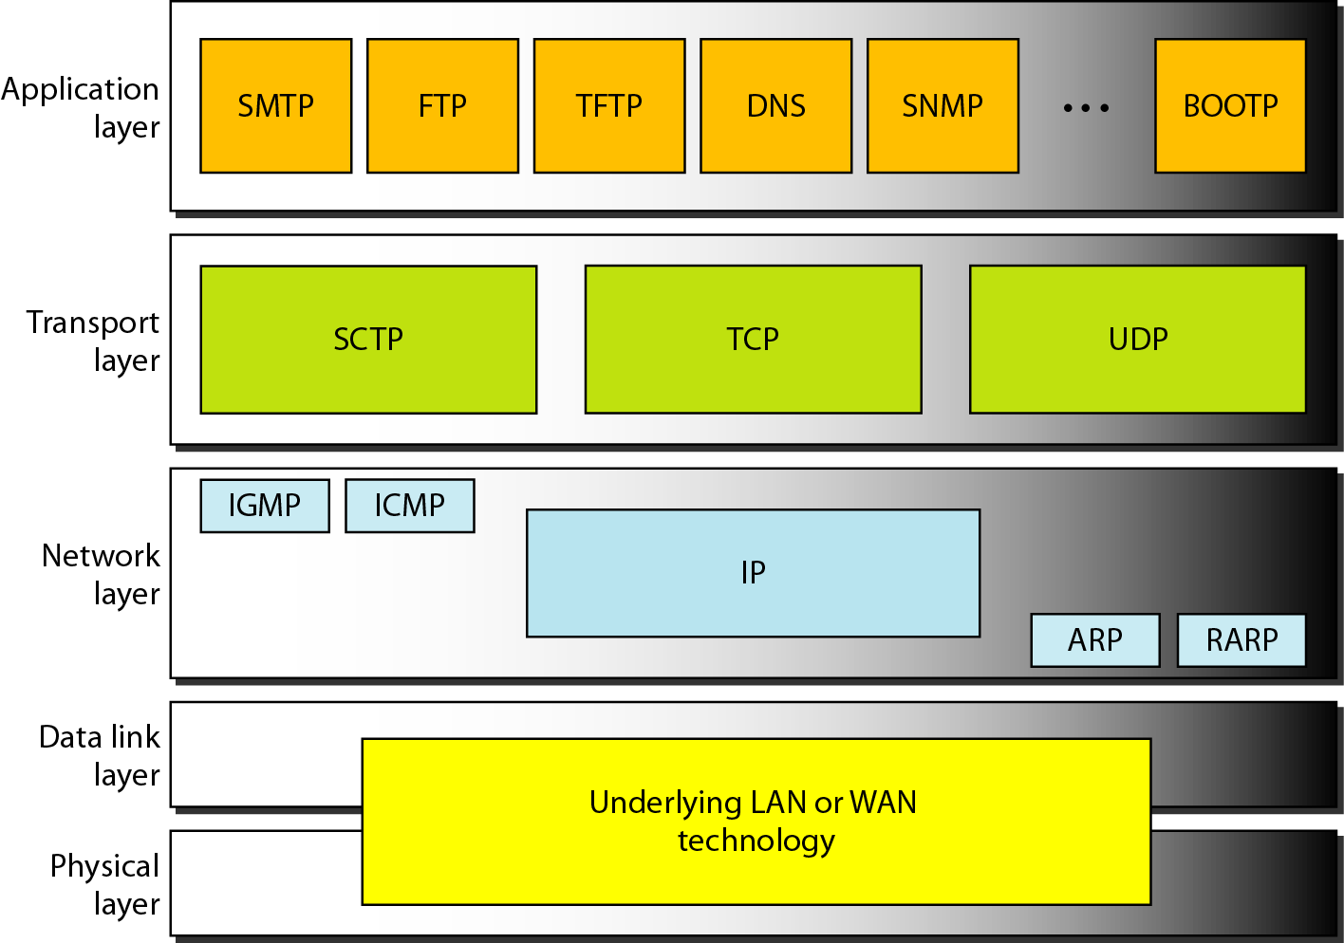
图 23.8 UDP, TCP,和SCTP在TCP/IP协议簇中的位置

Slide 12
23-2 用户数据报协议(UDP)
用户数据报协议(UDP) 称为无连接不可靠的传输层协议。它除了提供进程到进程通信而不是主机到主机的通信外，就没有给IP服务增加任何东西。
本节要点：
UDP的熟知端口 用户数据报
校验和
UDP的操作
UDP的使用

Slide 13
表 23.1 UDP使用的熟知端口

Slide 14
例 23.1
在UNIX中，熟知端口存储在/etc/services文件中。这个文件中的每行给出服务器名和端口号。我们可以用grep命令提取该行所对应的应用。下面表示了FTP的端口。 注意：FTP可使用UDP或者TCP的端口号是21。

Slide 15
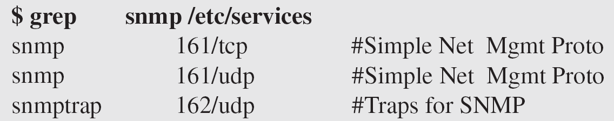
例 23.1 (续)
SNMP 使用两个端口号(161 and 162), 我们将会在28章看到，他们每一个用于不同目的。

Slide 16
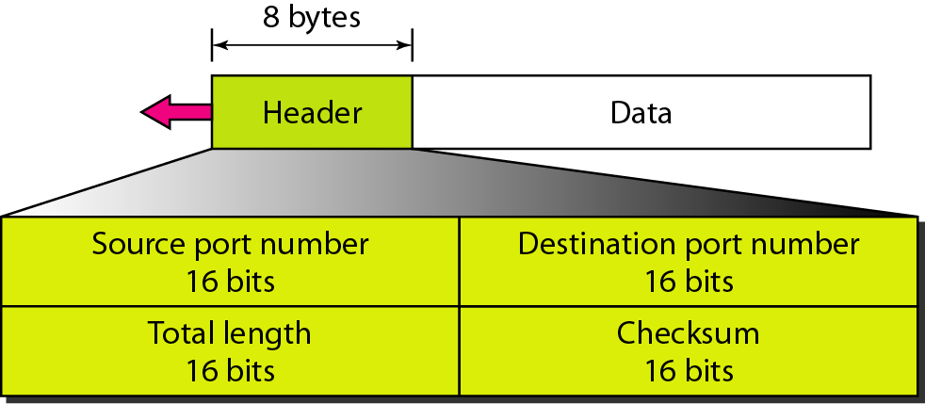
图 23.9 用户数据报格式

Slide 17
注意
UDP长度=IP长度 – IP头部长度

Slide 18
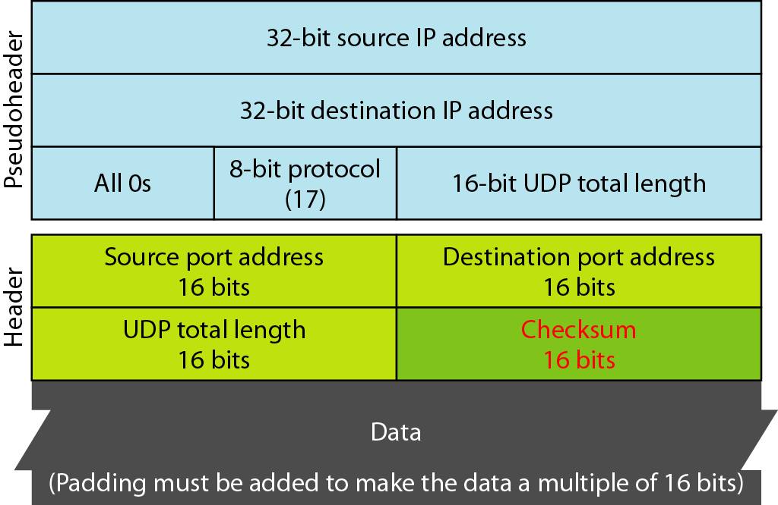
图 23.10 用于校验和计算的伪头部

Slide 19
例 23.2
图23.11给出了只有7个字节数据的很小的用户数据报的校验和计算。因为数据的字节数是奇数，因此为了计算校验和需要填充。当用户数据报传递给IP时，就将伪头部和填充部分丢弃。

Slide 20
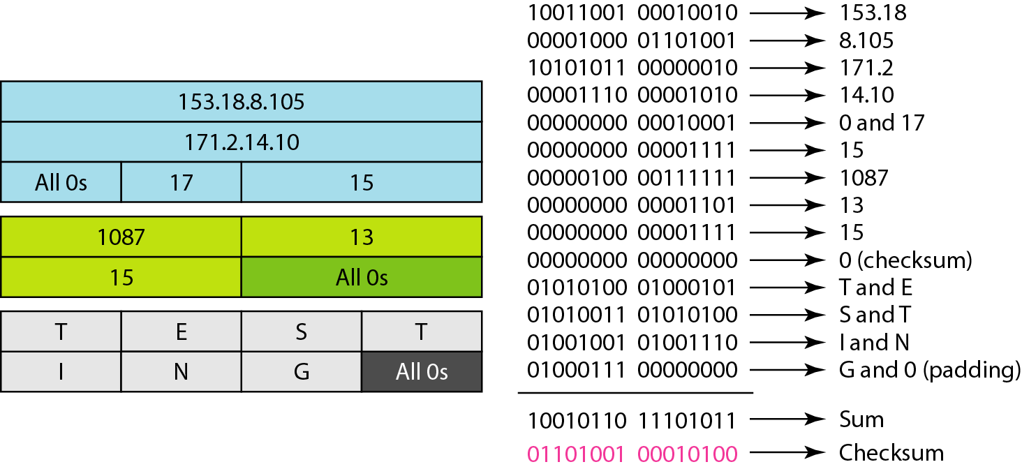
图 23.11 简单UDP用户数据报的校验和计算

Slide 21
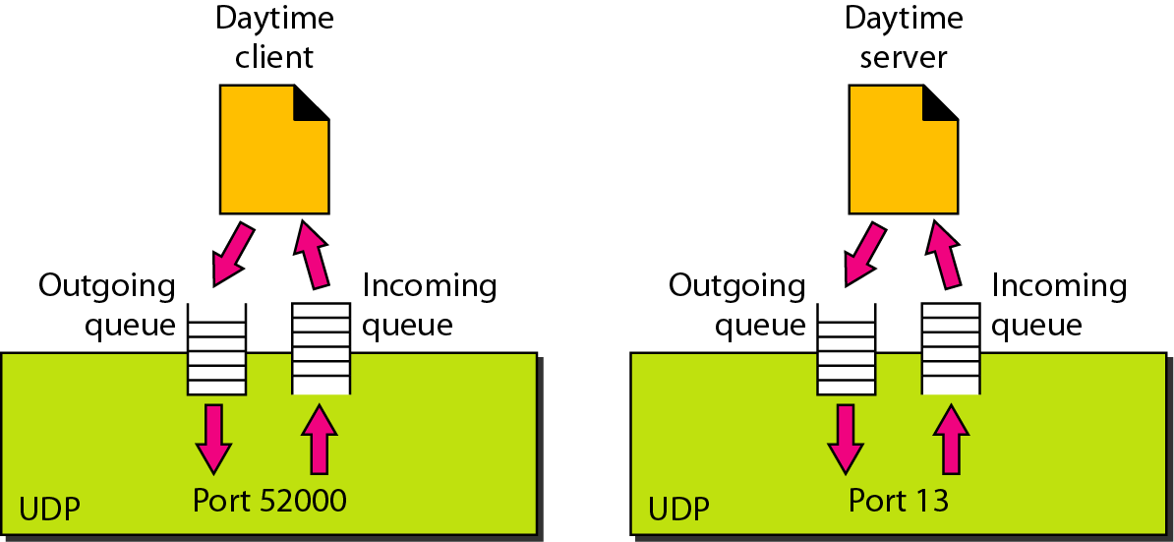
图 23.12 UDP中的队列

Slide 22
23-3 TCP
TCP是一个面向连接的协议;它在两个TCP之间建立一个虚拟连接来发送数据. 另外, TCP在传输层使用流量控制和差错控制机制.
本节要点:
TCP 服务 TCP 特点
段
TCP连接
流量控制
差错控制
23.22

Slide 23
表 23.2 TCP使用的熟知端口
23.23

Slide 24
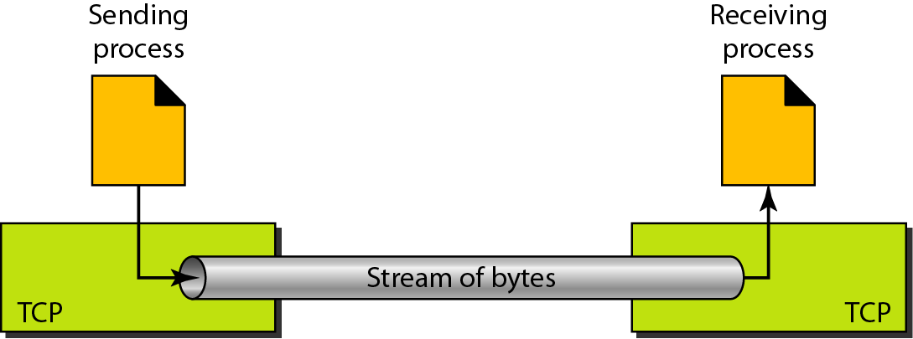
图 23.13 字节流传递
23.24

Slide 25
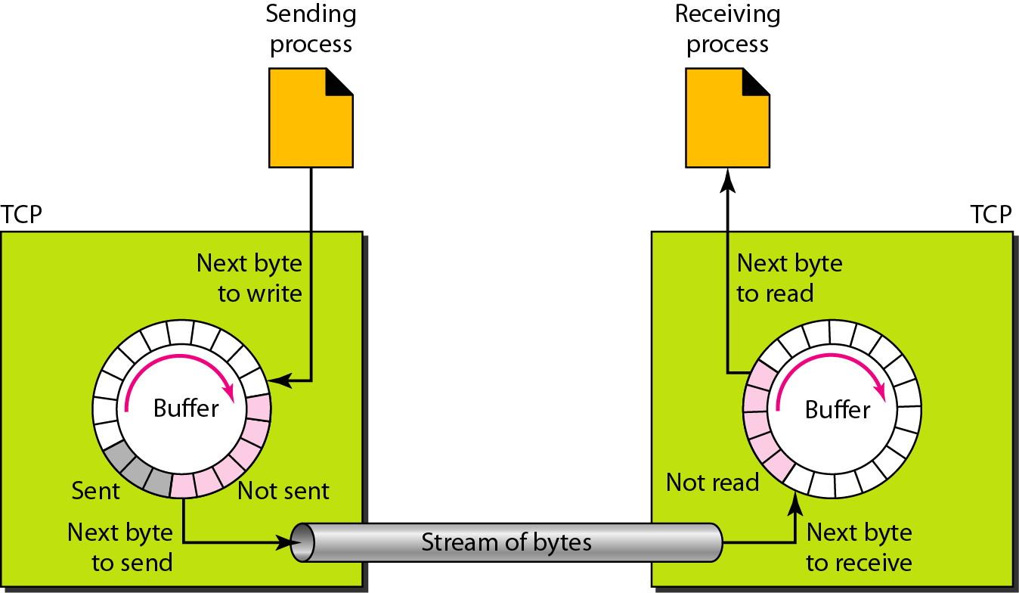
图 23.14 发送和接收缓冲区
23.25

Slide 26
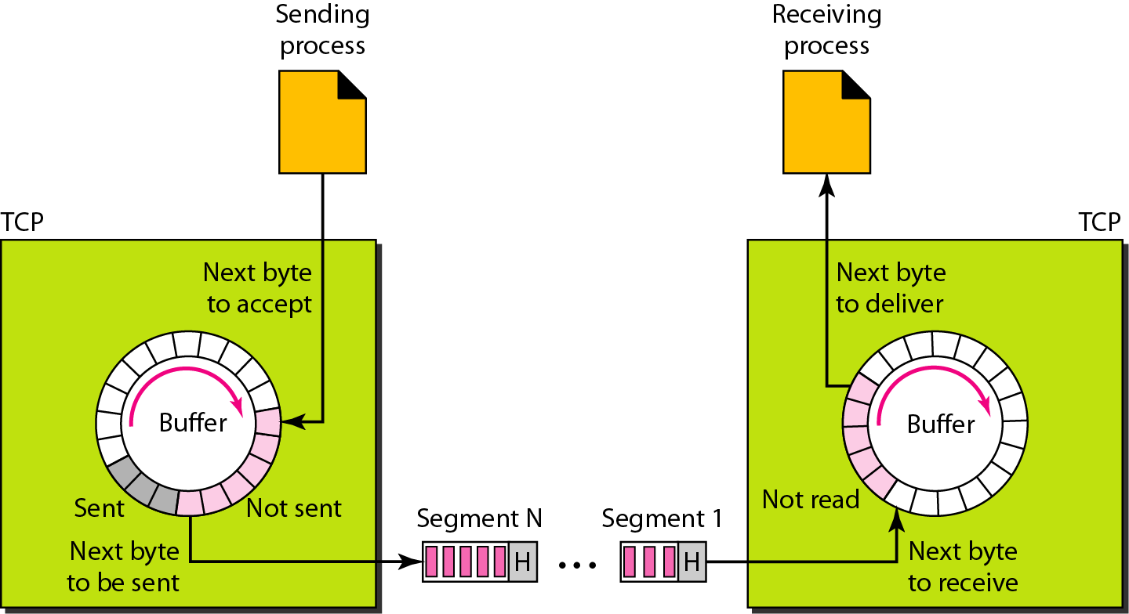
图 23.15 TCP段
23.26

Slide 27
注意
在每个连接中传送的字节都由TCP编号，序号开始于一个随机产生的数。
23.27

Slide 28
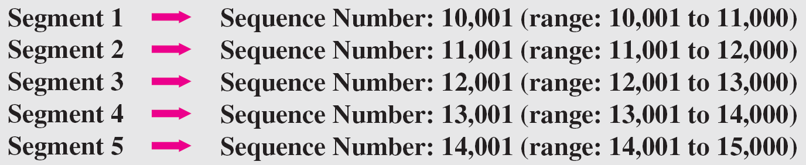
例 23.3
如下展示了每一个段的序号:
23.28

Slide 29
注意
一个段的序号字段的值定义为该段包含的第一个字节的序号。
23.29

Slide 30
注意
段中确认字段的值定义了通信一方预期接收的下一个字节的编号。确认号是累加的。
23.30

Slide 31
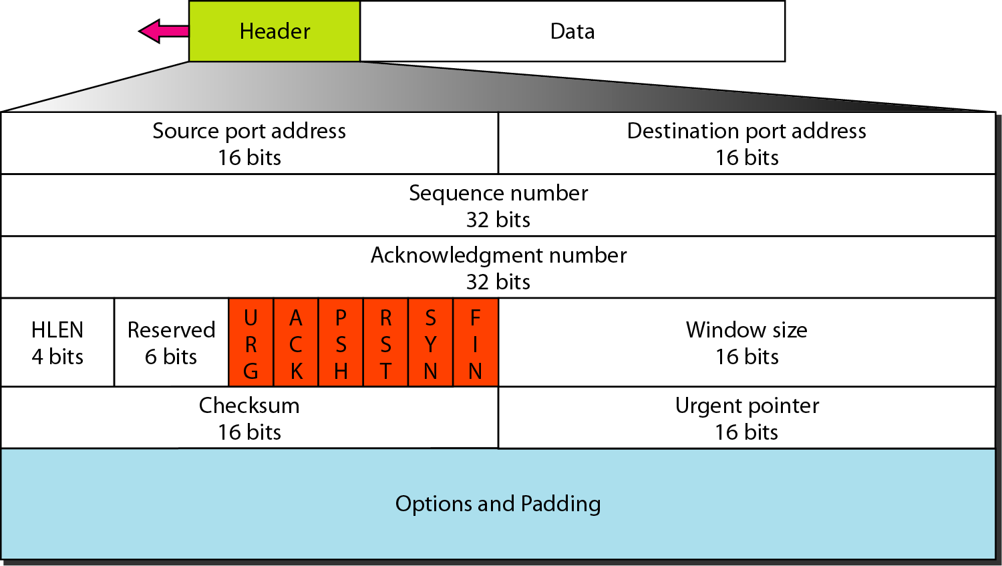
图 23.16 TCP段格式
23.31
23.31

Slide 32
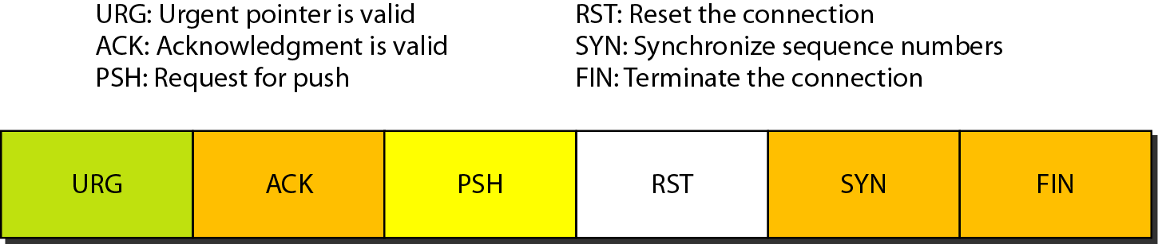
图 23.17 控制字段
23.32

Slide 33
表 23.3 控制字段的标志描述
23.33

Slide 34
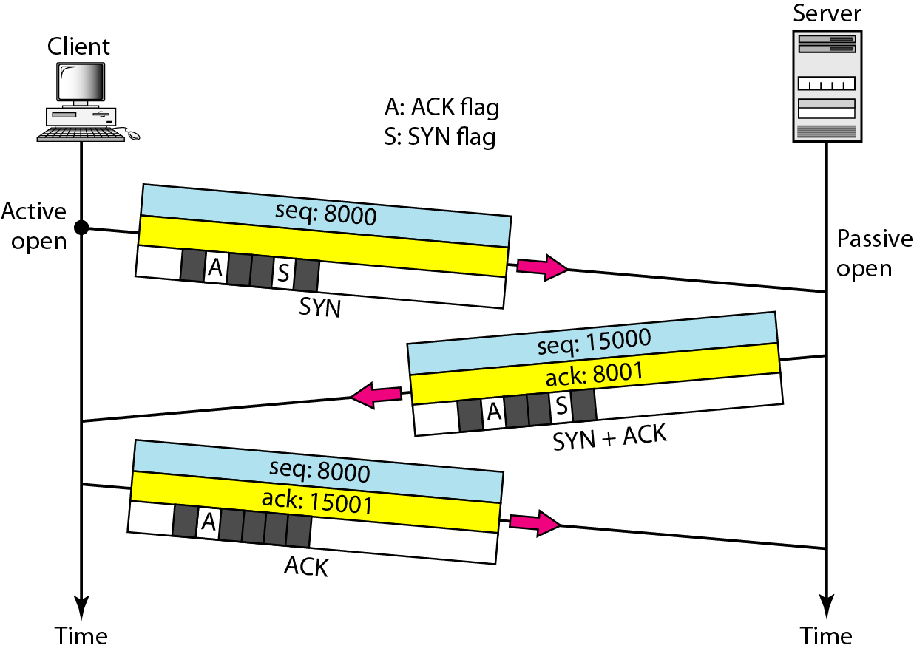
图 23.18 使用三次握手建立连接
23.34

Slide 35
注意
SYN段不携带数据，但它占用一个序列号。
23.35

Slide 36
注意
SYN + ACK 段不携带数据，但它占用一个序列号

Slide 37
注意
ACK段，如果不携带数据，则它不占用序列号
23.37

Slide 38
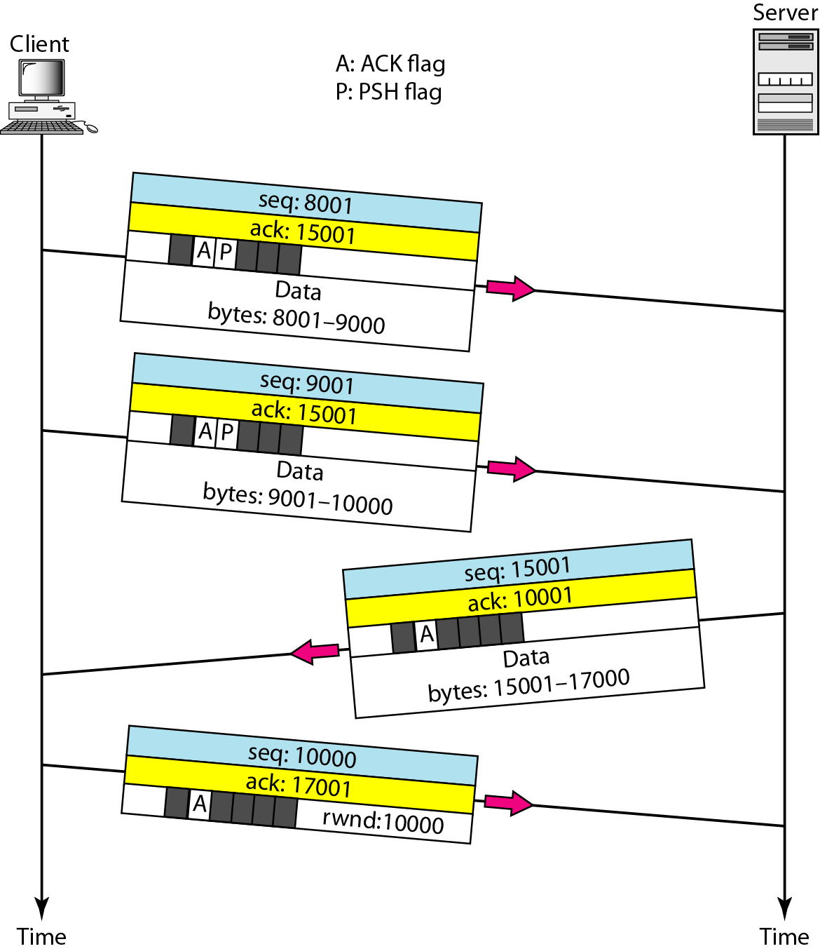
图 23.19 数据传输
23.38

Slide 39
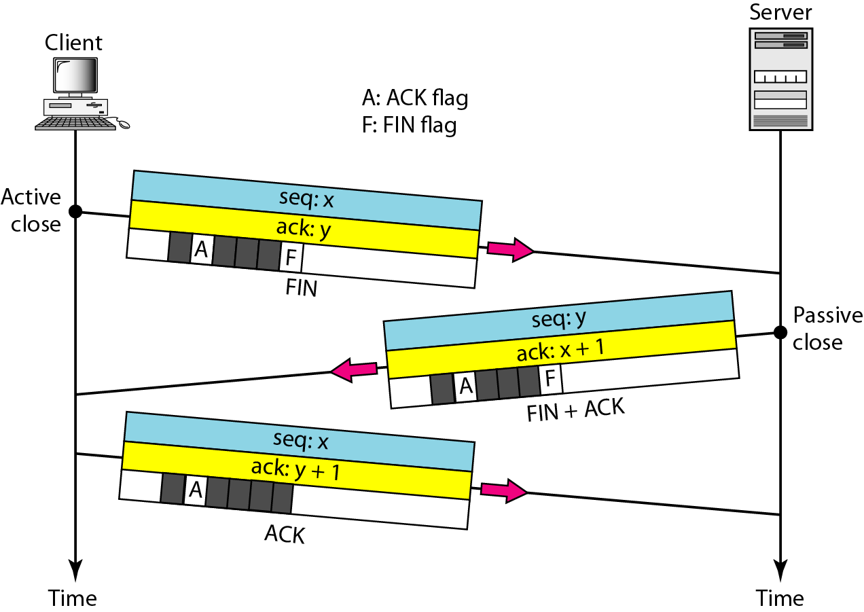
图 23.20 使用三次握手终止连接
23.39

Slide 40
注意
如果FIN段不携带数据，则该段占用一个序列号。
23.40

Slide 41
注意
如果 FIN + ACK 段没有携带数据，则该段仅占用一个序列号。
23.41

Slide 42
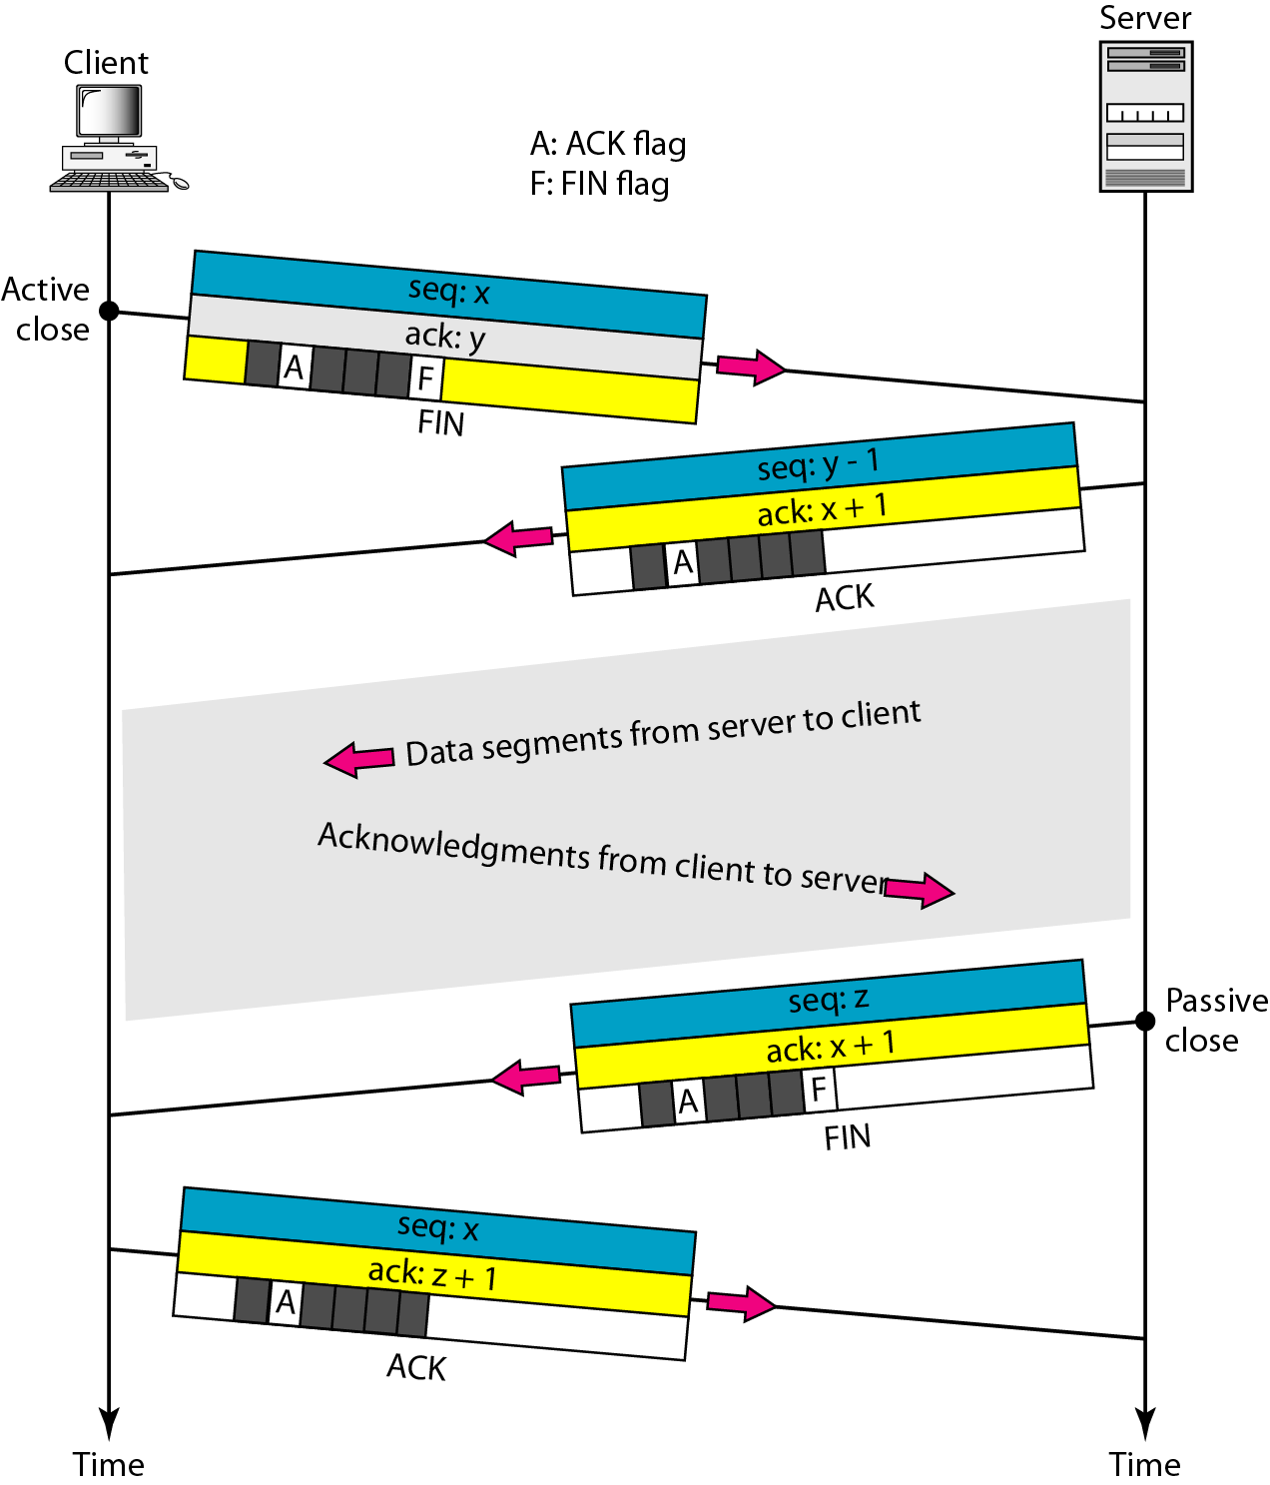
图 23.21 半关闭
23.42

Slide 43
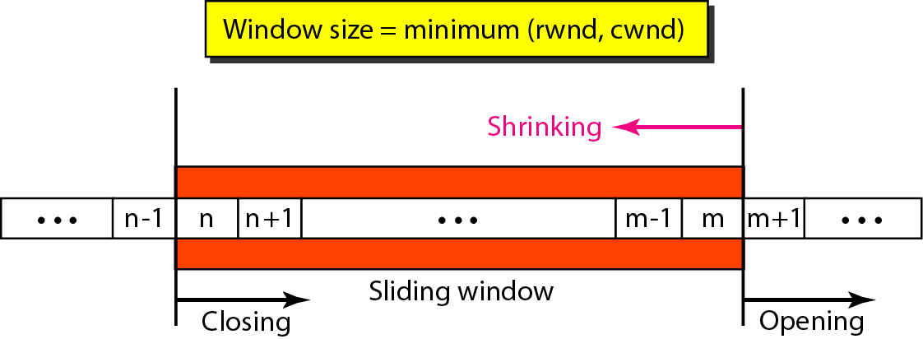
图 23.22 滑动窗口
23.43

Slide 44
注意
使用滑动窗口可使传输更加有效，同时也可以控制数据流，使得目的端不致因数据来的过多而瘫痪。TCP的滑动窗口是面向字节的
23.44

Slide 45
例 23.4
如果接收方主机B有一个5000字节的缓冲区，已接收但并未处理1000个字节数据。试问主机A的接收方窗口（rwnd）的值是多少？
解
rwnd的值=5000-1000=4000，主机B在它的缓冲溢出之前仅能接收4000个字节数据。主机B在下一段向主机A宣布这个值。
23.45

Slide 46
例 23.5
如果rwnd的值是3000个字节，cwnd的值是3500个字节，试问主机A的窗口大小是多少？
解
窗口大小是rwnd和cwnd中较小的一个，它应该是3000个字节。
23.46

Slide 47
例 23.6
图 23.23 表示了一个不切实际的滑动窗口，发送方已发送了202个字节。我们假定cwnd是20（实际上，这个值是上千个字节），接收方已经发送一个rwnd为9（实际上，这个值也是上千个字节）而确认号为200的ACK段。发送窗口的大小是rwnd和cwnd的最小值，即9个字节。字节号200到202都已发送但并未被确认。字节号203到208可以发送而不必考虑从另一端来的确认。字节号209和它以上各字节不可能被发送。
23.47

Slide 48
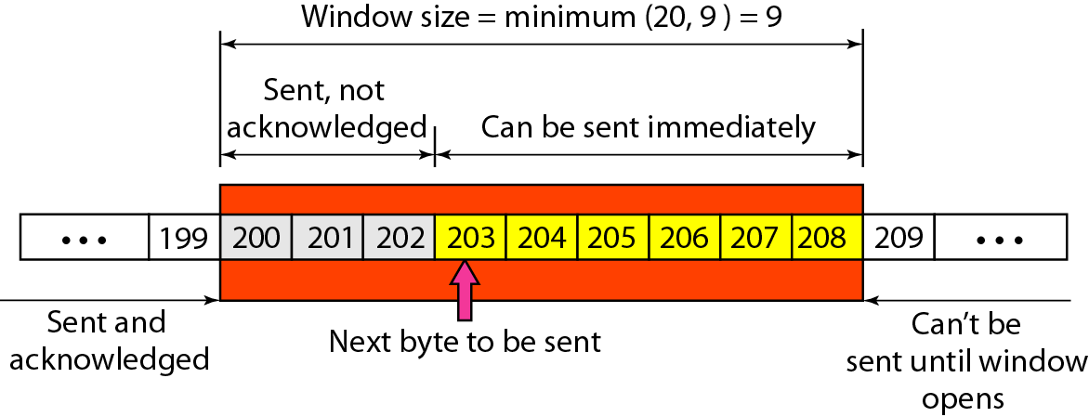
图 23.23 例 23.6
23.48

Slide 49
注意
TCP滑动窗口要点:
❏ 窗口大小是rwnd和cwnd中的最小值。
❏ 发送方不必发送一个全窗口大小的数据。
❏ 接收方可张开或合拢窗口，但不能收缩窗口。
❏ 只要不引起窗口收缩，目的方可随时发送一个确认。
❏ 接收方可暂时关闭窗口，但在窗口关闭后发送方总是发送一个1字节的段。
23.49

Slide 50
注意
ACK段不占用序列号，它不需要确认。
23.50

Slide 51
注意
在当前的实现中，如果重传计时器到时或当发送方收到三个重复的ACK时，则发生重传
23.51

Slide 52
注意
对ACK段不设置重传计时器。
23.52

Slide 53
注意
数据可以失序到达，并被接收的TCP暂时存储。但是TCP确保传递给进程的段是无失序的。
23.53

Slide 54
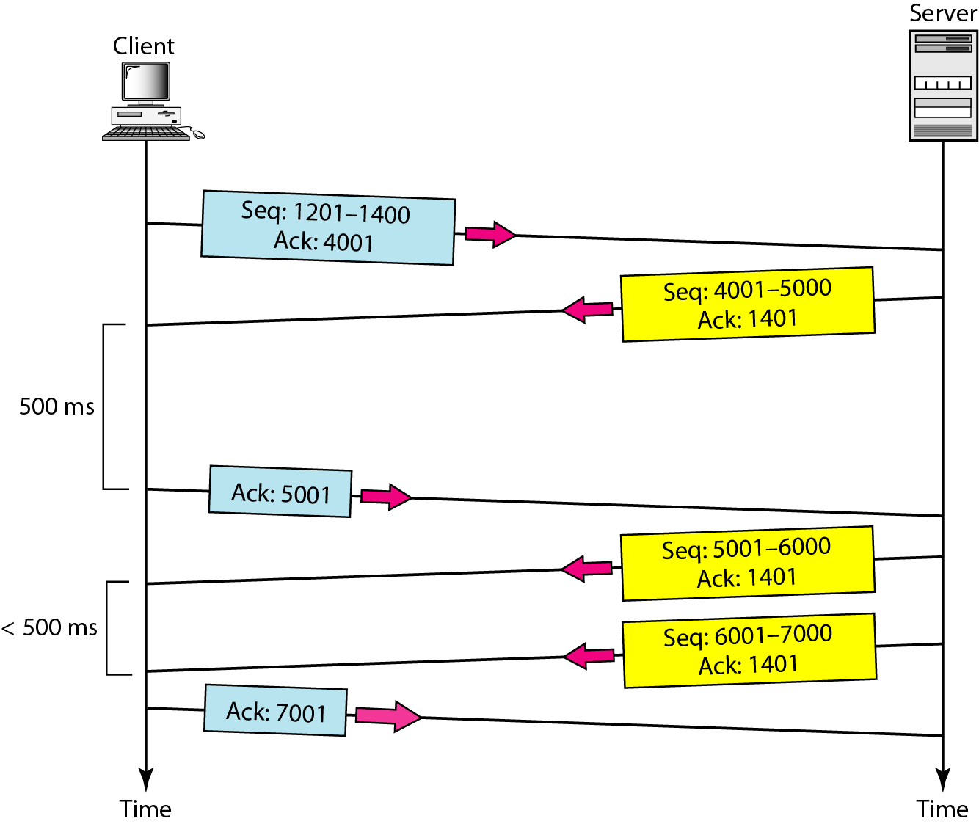
图 23.24 正常操作
23.54

Slide 55
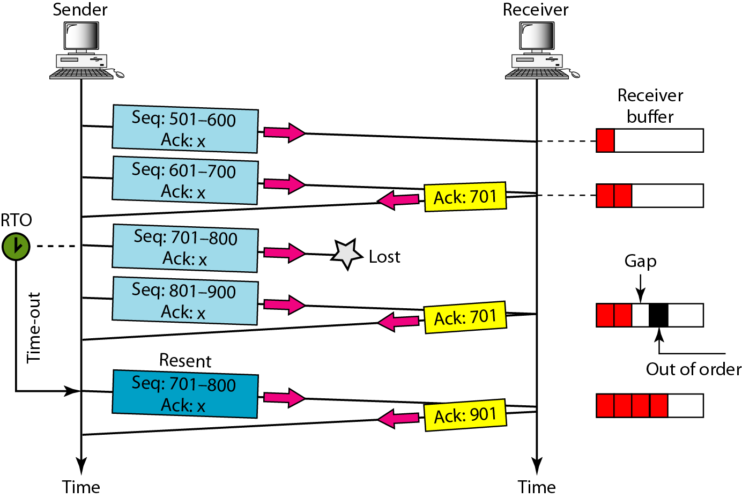
图 23.25 丢失段
23.55

Slide 56
注意
接收方TCP仅将有序的数据传递给进程。
23.56

Slide 57
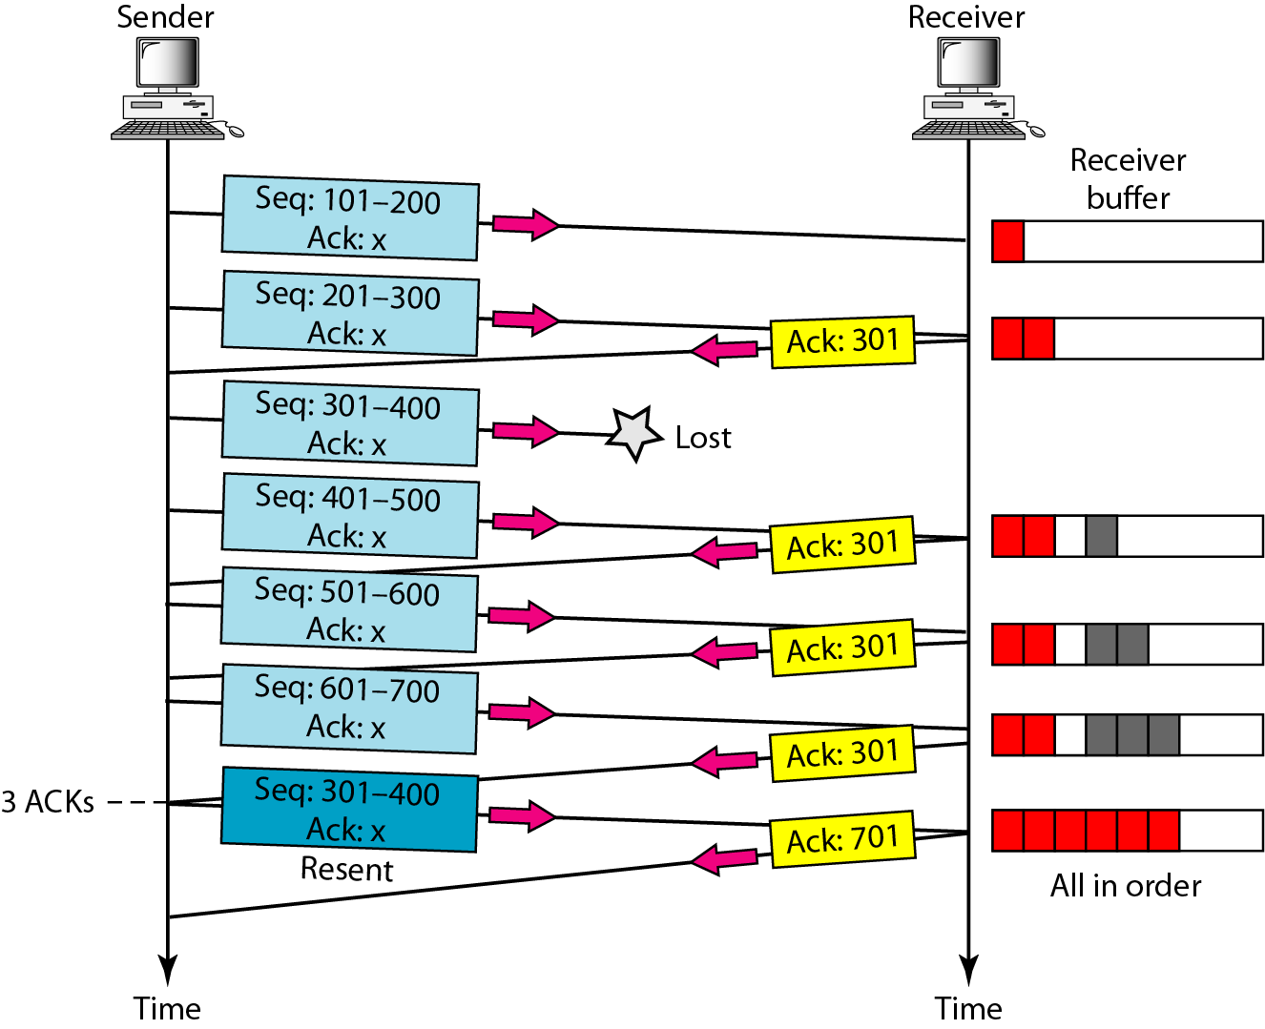
图 23.26 快速重传
23.57

Slide 58
23-4 SCTP
流控传输协议(SCTP)是一种新的可靠的、面向报文的传输层协议。然而，SCTP主要是为最近引入的因特网应用而设计的。这些新应用所需要的服务都比TCP能提供的更复杂。
本节要点：
SCTP服务及其特性
分组格式
SCTP关联
流量控制和差错控制

Slide 59
注意
SCTP是一种面向报文的可靠的协议,它兼有 UDP和TCP的最佳特性

Slide 60
表 23.4 某些SCTP应用

Slide 61
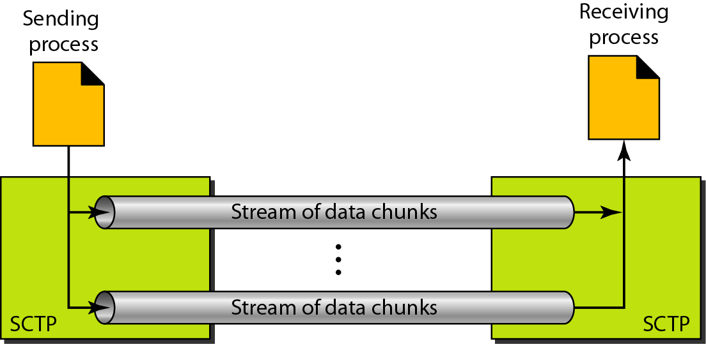
图23.27 多流概念

Slide 62
注意
SCTP的一次关联可以包含多个流
23.62

Slide 63
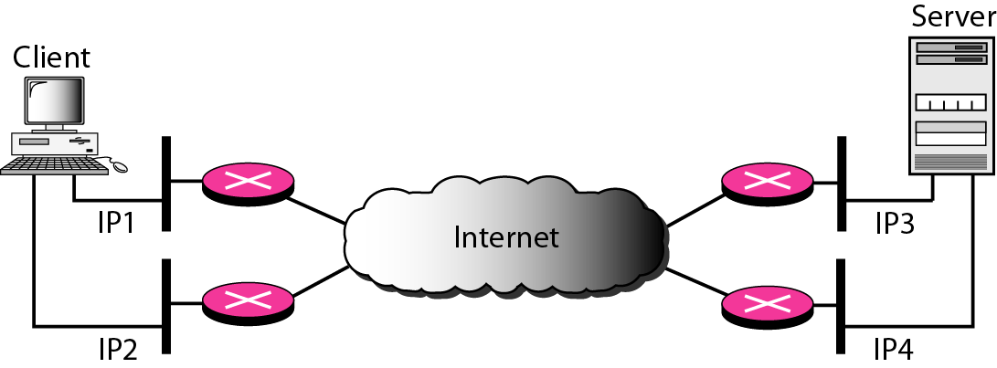
图 23.28 多接口概念
23.63

Slide 64
注意
SCTP关联允许每个端有多个IP地址
23.64

Slide 65
注意
在SCTP中，数据大块(data chunk )按传输序列号(TSN) 编号.
23.65

Slide 66
注意
为了区别不同的流， SCTP 使用SI
23.66

Slide 67
注意
为了区别属于同一个流中的不同数据大块， SCTP使用流序列号(SSN)

Slide 68
注意
TCP 有段; SCTP 有分组。

Slide 69
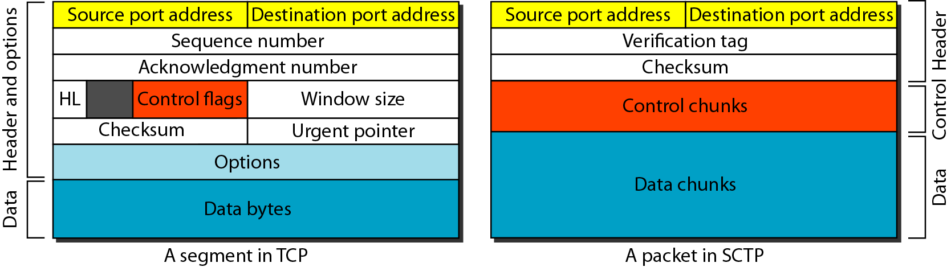
图 23.29 TCP段与SCTP分组的比较

Slide 70
注意
在SCTP 中，控制信息和数据信息在分开的大块中携带。

Slide 71
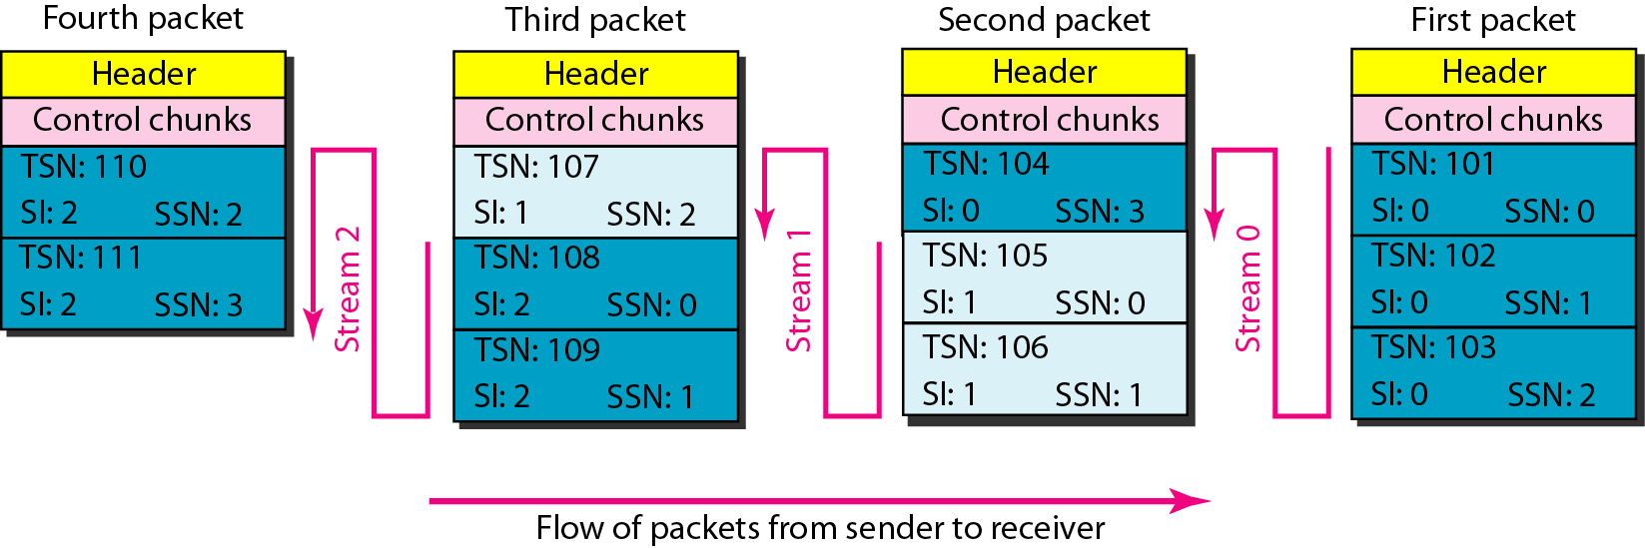
图 23.30 分组、数据大块和流

Slide 72
注意
数据大块由三个标识符来标识: TSN 、SI 和SSN 。 TSN是用来标识关联的累计数; SI 定
义流; SSN 定义流中的块。

Slide 73
注意
在SCTP 中，确认号仅用于对数据大块的确认。如果需要的话，控制大块用另一个控制
大块来确认。

Slide 74
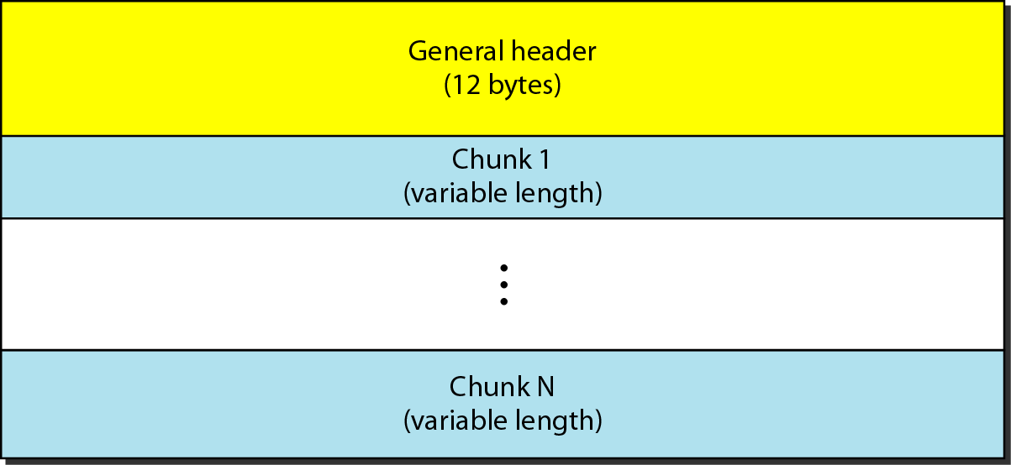
图 23.31 SCTP分组格式

Slide 75
注意
在SCTP 分组中，控制大块在数据大块
之前。

Slide 76
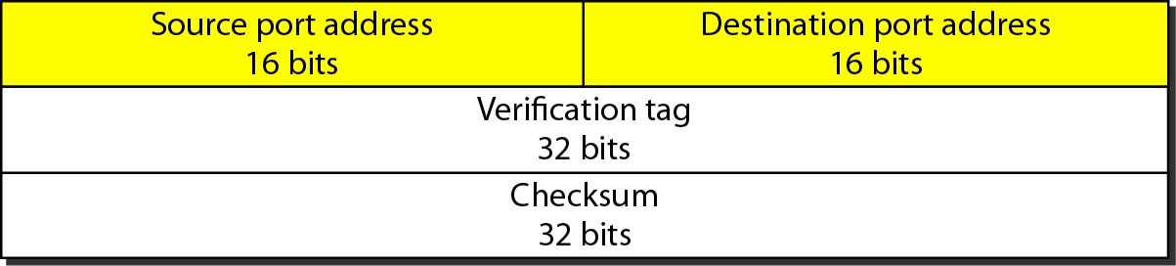
图 23.32 通用头部

Slide 77
表 23.5 大块
23.77

Slide 78
注意
注意
SCTP 中的连接被称为关联。
23.78

Slide 79
注意
携带INIT 或INITACK 大块的分组中不允许有其他大块;而COOKIE ECHO 或COOKIE
ACK 大块可携带数据大块。
23.79

Slide 80
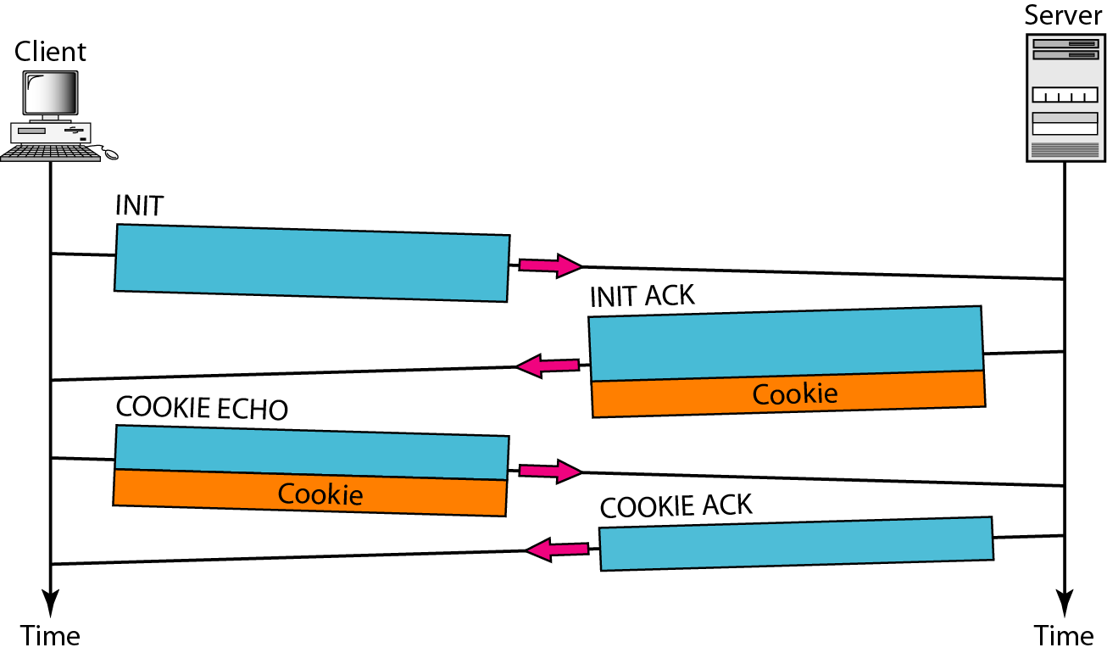
图 23.33 四次握手
23.80

Slide 81
注意
在SCTP 中，只有DATA 大块占用TNS ，也只有这种大块需要确认。
23.81

Slide 82
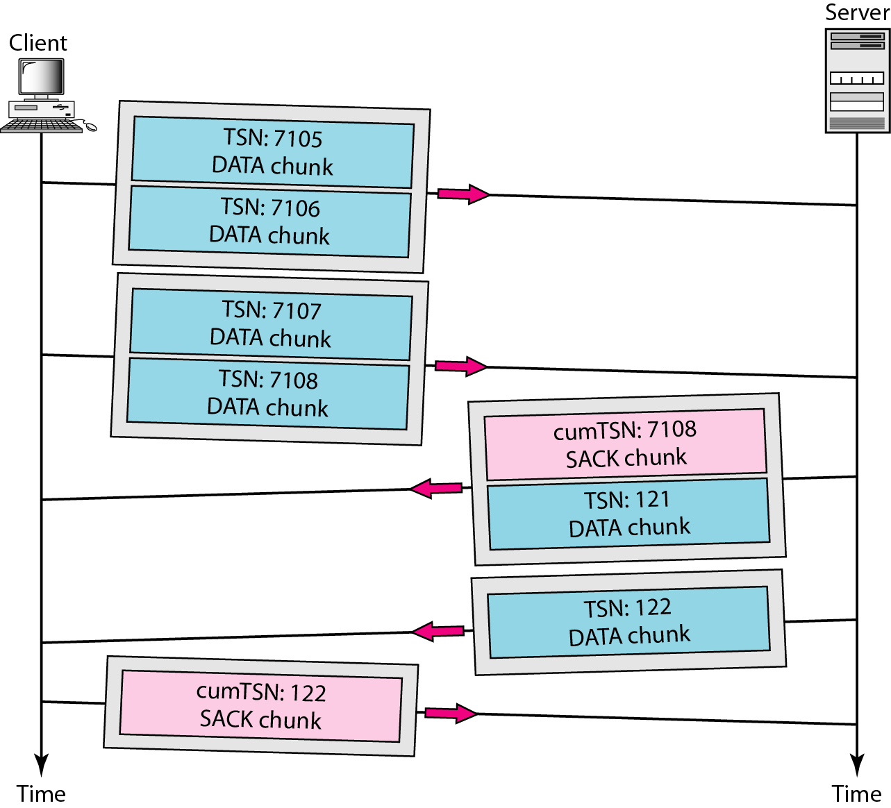
图 23.34 简单数据传输
23.82

Slide 83
注意
在SCTP 中的确认定义了累计TSN ，最后数据大块的TSN是按序接收的。
23.83

Slide 84
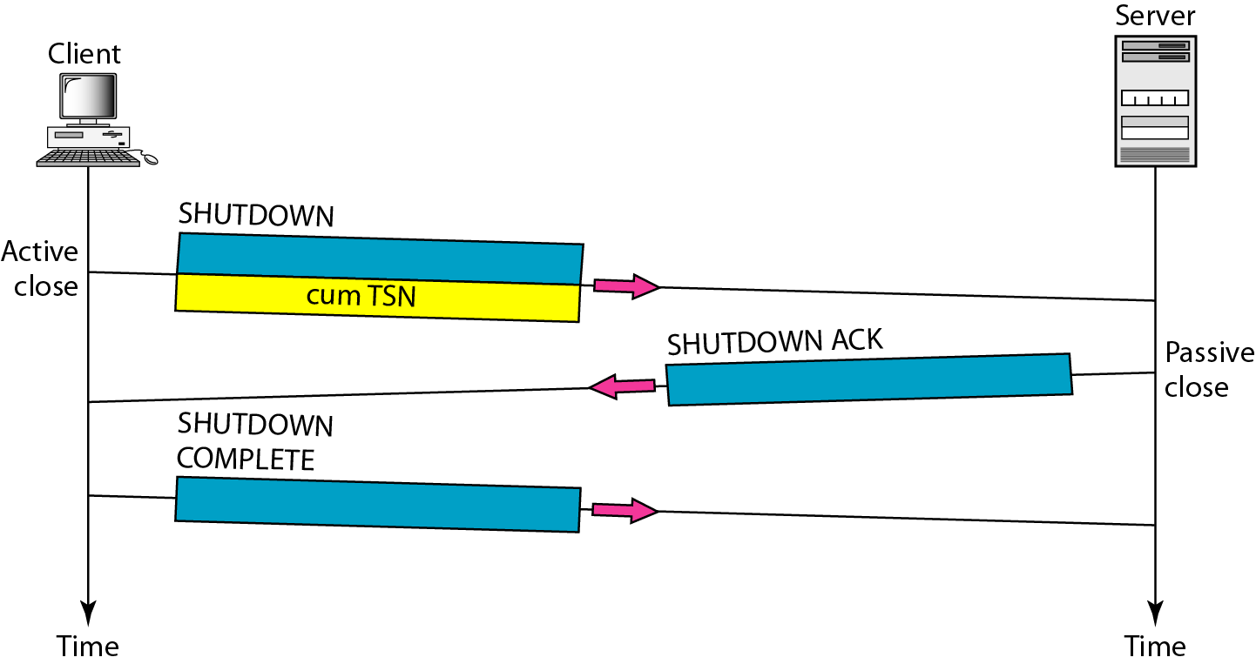
图 23.35 关联终止
23.84

Slide 85
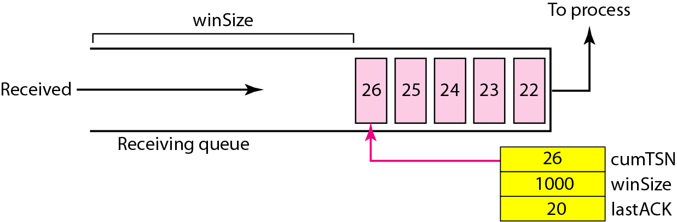
图 23.36 接收方站点的流量控制
23.85

Slide 86
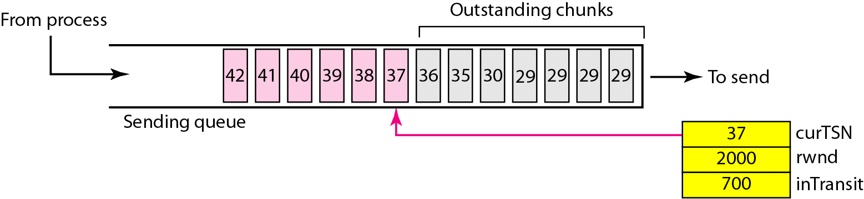
图 23.37 发送方站点的流量控制
23.86

Slide 87
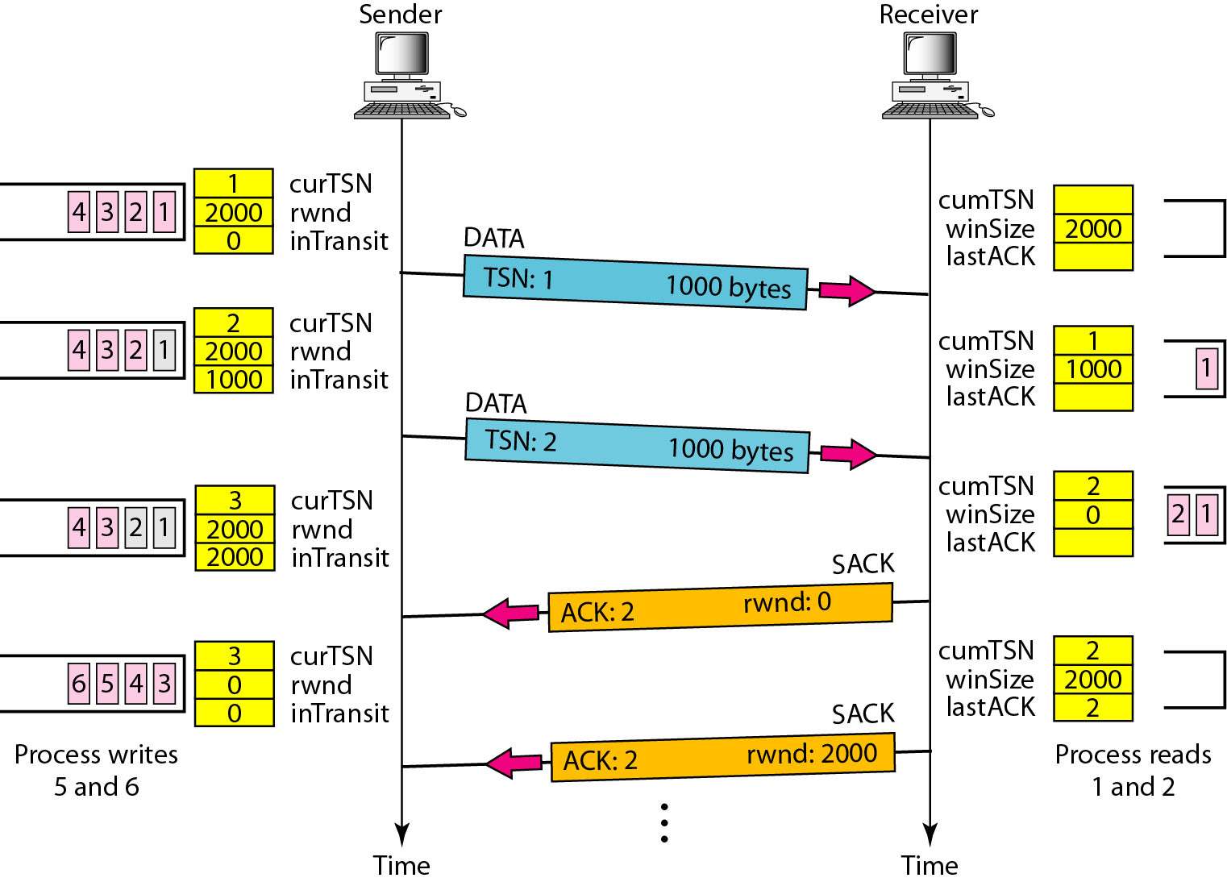
图 23.38 流量控制实例
23.87

Slide 88
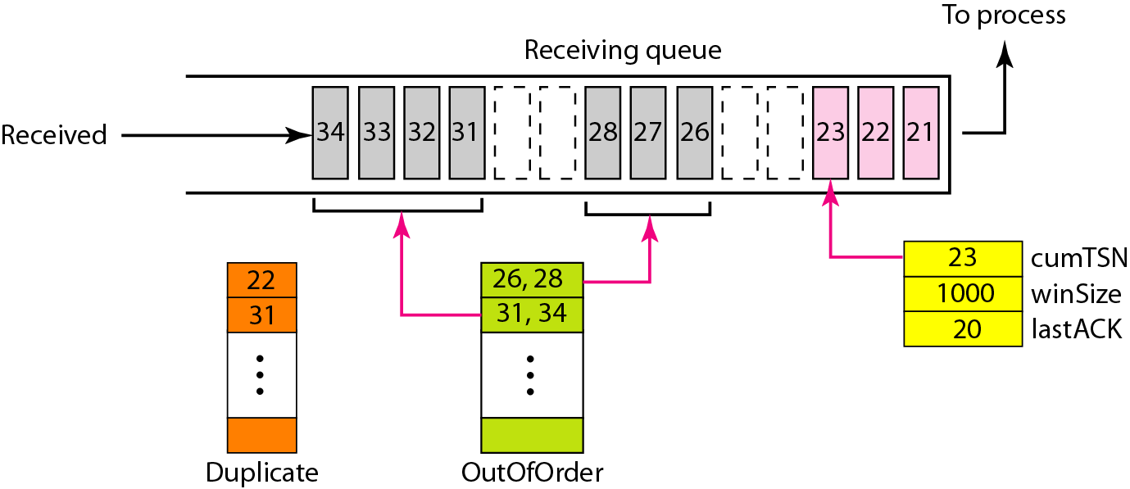
图 23.39 接收方站点的差错控制
23.88

Slide 89
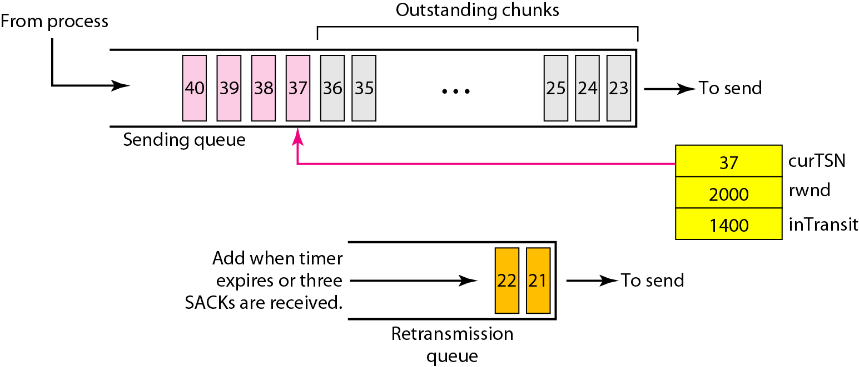
图23.40 发送方站点的差错控制
23.89

